Slide 1
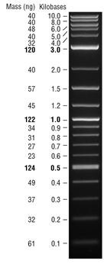
Štěpení plazmidu
1 kb Plus DNA ladder

Slide 2
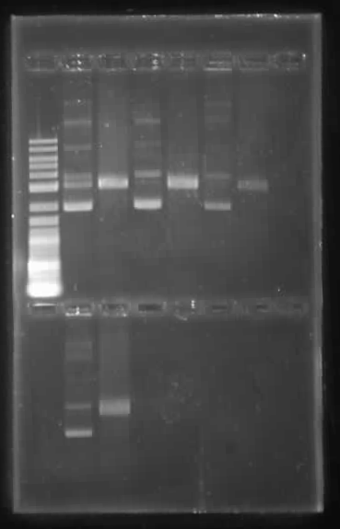
Skupina 1
10 kb
3 kb

Slide 3
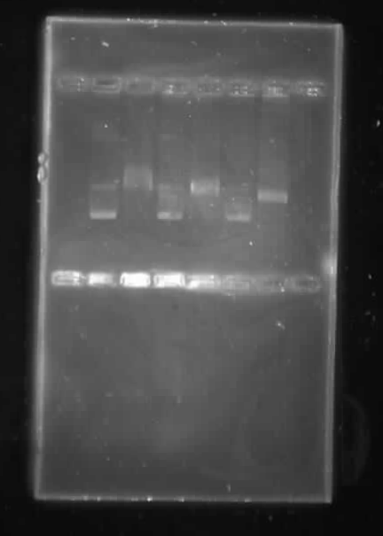
Skupina 2
10 kb
3 kb

Slide 4
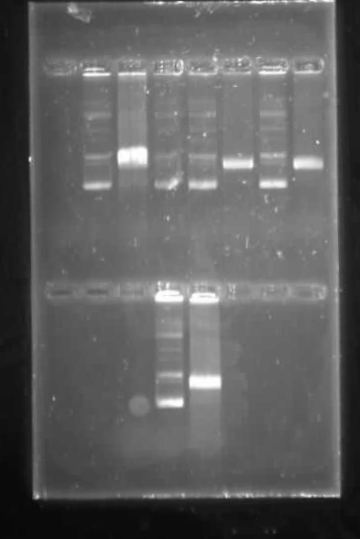
Skupina 3
10 kb
3 kb

Slide 5
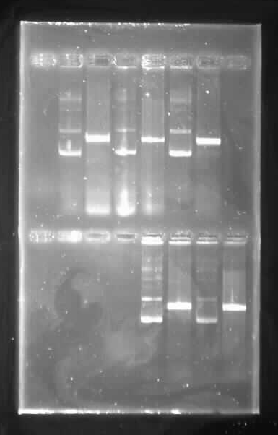
Skupina 4
10 kb
3 kb

